Slide 1
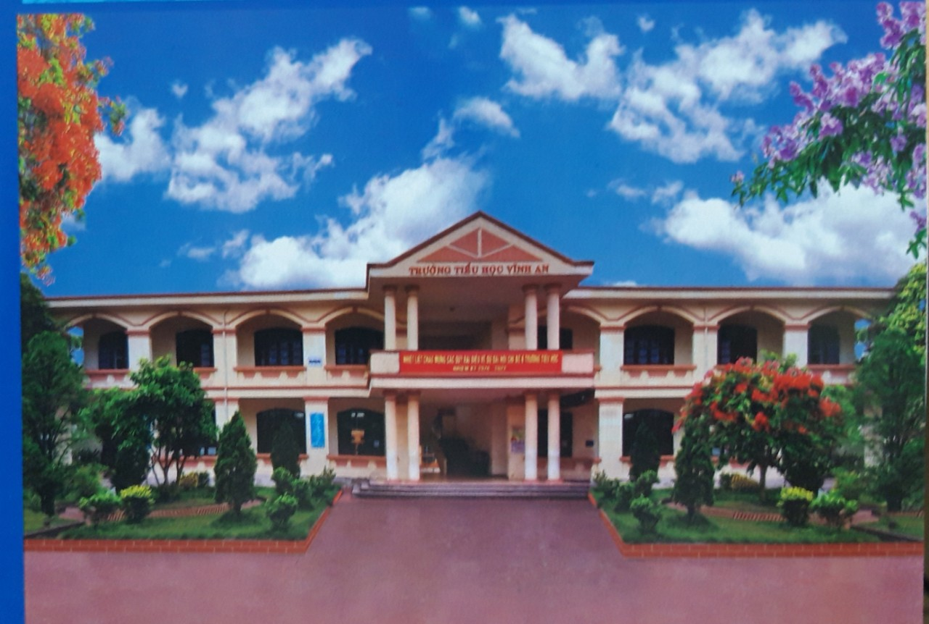

Trường Tiểu học Vĩnh An
MÔN TẬP ĐỌC 5

Slide 2

Kiểm tra bài cũ
Luật Bảo vệ, chăm sóc
và giáo dục trẻ em
1
2

Slide 3
Kiểm tra bài cũ
1. Những điều luật nào trong bài nêu lên quyền của trẻ em Việt Nam ?
Những điều luật nêu lên quyền của trẻ em Việt Nam
có trong bài là :
Điều 15
Điều 17
Điều 16
1

Slide 4
Kiểm tra bài cũ
2. Đặt tên cho điều luật 15, 16, 17
được nói ở trong bài
Điều 15 :
Điều 16 :
Điều 17 :
Quyền được chăm sóc, bảo vệ và giáo dục của trẻ em
Quyền được học tập của trẻ em
Quyền được vui chơi, giải trí của trẻ em
2

Slide 5
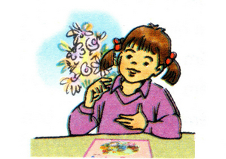
Sang năm con lên bảy
Vũ Đình Minh

Slide 6
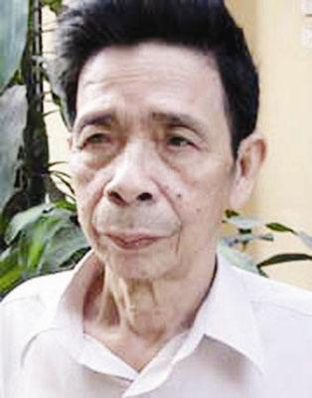
Tác giả
Tên thật: Vũ Đình Minh
Sinh năm: 1944
Nơi sinh:Phúc Yên- Vĩnh Phúc
Bút danh: Vũ Đình Minh
Thể loại: thơ, truyện ngắn, tiểu thuyết
Nhà Thơ Vũ Đình Minh

Slide 8
Giải nghĩa :
Lon ton:
+ Từ ngữ gợi tả dáng đi (thường là chỉ em bé ) với bước đi ngắn, nhanh nhẹn, vẻ hồ hởi
+ Một số từ đồng nghĩa : lon xon, ton ton

Slide 10
Điều người cha muốn nói với con: Khi lớn lên, từ giã thế giới tuổi thơ con sẽ có một cuộc sống hạnh phúc thật sự do chính hai bàn tay con gây dựng lên.

Slide 11
Giọng đọc nhẹ nhàng, tự hào, trầm lắng phù hợp với việc diễn tả tâm sự của người cha với con khi con đến tuổi đến trường. Hai dòng thơ đầu đọc với giọng vui, đầm ấm.

Slide 13
Hoạt động nhóm
Hoạt động nhóm
3 phút
N1 : Đánh dấu ngắt nghỉ vào nơi thích hợp ở khổ 1
Nhóm 9-10 người
N2 : Đánh dấu ngắt nghỉ vào nơi thích hợp ở khổ 2
N3: Đánh dấu ngắt nghỉ vào nơi thích hợp ở khổ 3
N4: Tìm những từ cần nhấn giọng ở cả bài thơ
Lưu ý: Ngắt nghỉ = /
Nhấn giọng = ghi từ vào ô
tương ứng
Sau 3 phút, mỗi nhóm sẽ cử 1 bạn lên trình bày về sản phẩm của nhóm

Slide 14


Sang năm con lên bảy
( Trích )
Sang năm con lên bảy Cha đưa con đến trường Giờ con đang lon ton Khắp sân vườn chạy nhảy Chỉ mình con nghe thấy Tiếng muôn loài với con.
Đi qua thời ấu thơ Bao điều bay đi mất Chỉ còn trong đời thật Tiếng người nói với con Hạnh phúc khó khăn hơn Mọi điều con đã thấy Nhưng là con giành lấy Từ hai bàn tay con.
Mai rồi con lớn khôn Chim không còn biết nói Gió chỉ còn biết thổi Cây chỉ còn là cây Đại bàng chẳng về đây Đậu trên cành khế nữa Chuyện ngày xưa, ngày xửa Chỉ là chuyện ngày xưa.
Vũ Đình Minh
149

Slide 15

Hoạt động nhóm
Giới thiệu
Trình bày bài
Kết thúc

Slide 16
Sang năm con lên bảy
Sang năm / con lên bảy
Cha đưa con / đến trường
Giờ con / đang lon ton
Khắp sân vườn / chạy nhảy
Chỉ mình / con nghe thấy
Tiếng muôn loài / với con.

Slide 17
Sang năm con lên bảy
Mai rồi con / lớn khôn
Chim không còn / biết nói
Gió chỉ còn / biết thổi
Cây chỉ còn / là cây
Đại bàng / chẳng về đây
Đậu trên / cành khế nữa
Chuyện ngày xưa, / ngày xửa
Chỉ là / chuyện ngày xưa.

Slide 18
Sang năm con lên bảy
Đi qua / thời ấu thơ
Bao điều / bay đi mất
Chỉ còn / trong đời thật
Tiếng người / nói với con
Hạnh phúc / khó khăn hơn
Mọi điều / con đã thấy
Nhưng là / con giành lấy
Từ hai / bàn tay con.

Slide 19
Sang năm con lên bảy
Sang năm con lên bảy
Cha đưa con đến trường
Giờ con đang lon ton
Khắp sân vườn chạy nhảy
Chỉ mình con nghe thấy
Tiếng muôn loài với con.

Slide 20
Sang năm con lên bảy
Mai rồi con lớn khôn
Chim không còn biết nói
Gió chỉ còn biết thổi
Cây chỉ còn là cây
Đại bàng chẳng về đây
Đậu trên cành khế nữa
Chuyện ngày xưa, ngày xửa
Chỉ là chuyện ngày xưa.

Slide 21
Hoạt động nhóm
Điểm nội dung (…./7)
Điểm trình bày
(…../3)
Điểm tổng
(…./10)
Nhóm 1
+
=
Nhóm 2
+
=
Nhóm 3
=
+
Nhóm 4
+
=

Slide 22


Cuộc thi : “ Tìm kiếm giọng đọc trẻ ”
Sang năm con lên bảy
Sang năm / con lên bảy Cha đưa con / đến trường Giờ con / đang lon ton Khắp sân vườn / chạy nhảy Chỉ mình / con nghe thấy Tiếng muôn loài / với con.
Đi qua / thời ấu thơ Bao điều / bay đi mất Chỉ còn / trong đời thật Tiếng người / nói với con Hạnh phúc / khó khăn hơn Mọi điều / con đã thấy Nhưng là / con giành lấy Từ hai / bàn tay con.
Mai rồi con / lớn khôn Chim không còn / biết nói Gió chỉ còn / biết thổi Cây chỉ còn / là cây Đại bàng / chẳng về đây Đậu trên / cành khế nữa Chuyện ngày xưa, / ngày xửa Chỉ là / chuyện ngày xưa.
149

Slide 23
Vòng xoay may mắn
1
5
Luật chơi
Tổ 1
Chọn câu hỏi từ 1-8
Trả lời các câu hỏi
Xoay vòng để lấy điểm trả lời đúng
Nếu không trả lời được, chuyển lượt cho tổ khác
2
6
Tổ 2
3
7
Tổ 3
4
8
Tổ 4

Slide 24
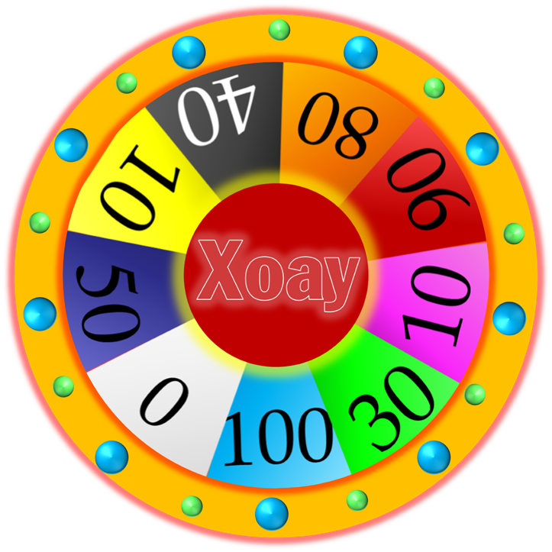
Câu hỏi số 1
1
Tác giả của bài thơ là ai ?????
A. Vũ Ngọc Minh
B. Vũ Binh Minh
C. Vũ Liên Minh
D. Vũ Đình Minh

Slide 25
Câu hỏi số 2
2
Sang năm con lên bảy thuộc thể loại nào ?
A. Thơ
B. Văn
C. Truyện ngắn
D. Tự truyện

Slide 26
Câu hỏi số 3
3
Hạnh phúc người cha nói tới là gì ?
A. Tiền bạc
B. Hai bàn tay
C. Sức lao động
D. Thần tiên

Slide 27
Câu hỏi số 4
4
Đọc bài thơ với giọng đọc như thế nào ???
A. Tự hào, dứt khoát, rầu rĩ
B. Tự hào, nhẹ nhàng, phù hợp với tâm trạng của người cha đang tâm sự với con
C. Tự hào, rầu rĩ, nhẹ nhàng
D. Tự hào, ngẹn ngào, phù hợp tâm trạng của người cha đang tâm sự với con

Slide 28
Câu hỏi số 5
5
Thế giới tuổi thơ như thế nào ???
A. Vui và tràn ngập nỗi bất hạnh
B. Hạnh phúc và vất vả
C. Vui vẻ và hạnh phúc
D. Vui vẻ và chán

Slide 29
Câu hỏi số 6
6
Câu thơ này đã ngắt đúng hay chưa ? Nếu sai thì hãy sửa lại.
Giờ con / đang lon ton
Khắp sân vườn / chạy nhảy
Chỉ mình / con nghe thấy
Tiếng muôn loài / với con.
Giờ con / đang lon ton
Khắp sân vườn / chạy nhảy
Chỉ mình con / nghe thấy
Tiếng muôn loài / với con.
A. Đúng
B. Sai

Slide 30
Câu hỏi số 7
7
Bài thơ có mấy khổ ????
A. 1
B. 2
C. 3
D. 4

Slide 31
Câu hỏi số 8
8
Tác giả Vũ Đình Minh sinh năm bao nhiêu ???
A. 1945
B. 1940
C. 1942
D. 1944

Slide 32
LIÊN HỆ THỰC TẾ
Hạnh phúc thực sự của chúng ta chính là hằng ngày có thể được đi học, sống trong sự yêu thương, chăm sóc vô bờ bến của cha mẹ, thầy cô giáo, bạn bè
Theo các bạn, hạnh phúc thực sự chính là gì ???

Slide 33
Tiết học tới đây là kết thúc
Các bạn nhớ hãy về đọc trước
văn bản “ Lớp học trên đường ”
trong sách giáo khoa nhé !

